Slide 1
KOTIKONSTI
Marja-Liisa Ollikainen

Slide 2
KOTIKONSTI
Kotikonsti on asiakkaan kotona tapahtuvaa tuettua päihdekierteen katkaisuhoitoa
Tavoitteena on tukea ja motivoida asiakkaita päihteiden käytön muutoksessa, toimintakyvyn, arkielämänhallinnan ja hyvinvoinnin lisääntymisessä
Mikäli asiakkaan vointi ei vaadi jatkuvaa lääketieteellistä hoitoa tai seurantaa, koti on hoidon toteuttamiselle paras mahdollinen paikka

Slide 3
ENSIMMÄINEN KÄYNTI
Asiakkaalle kerrotaan palvelusisällöstä ja kartoitetaan kokonaistilanne ja arvioidaan soveltuuko palvelu asiakkaalle
Selvitetään päihteiden käytön historia ja nykytila, asiakkaan terveydentila, vieroitusoireet, sekä sosiaalinen tilanne

Slide 4
TOINEN KÄYNTI (MOTIVOINTI KÄYNTI)
AUDIT-kysely täytetään, joka ohjaa keskustelua asiakkaan kanssa
Yli 65-vuotiaiden kanssa käytetään yli 65-vuotiaiden alkoholimittaria
Lisäksi käytetään alkoholin suurkulutuksen riskit kortteja, joiden avulla asiakasta autetaan ymmärtämään oma terveydentilansa ja päihteiden haitat
Aloitetaan juoma/päihteiden käytön päiväkirjan pitäminen

Slide 5
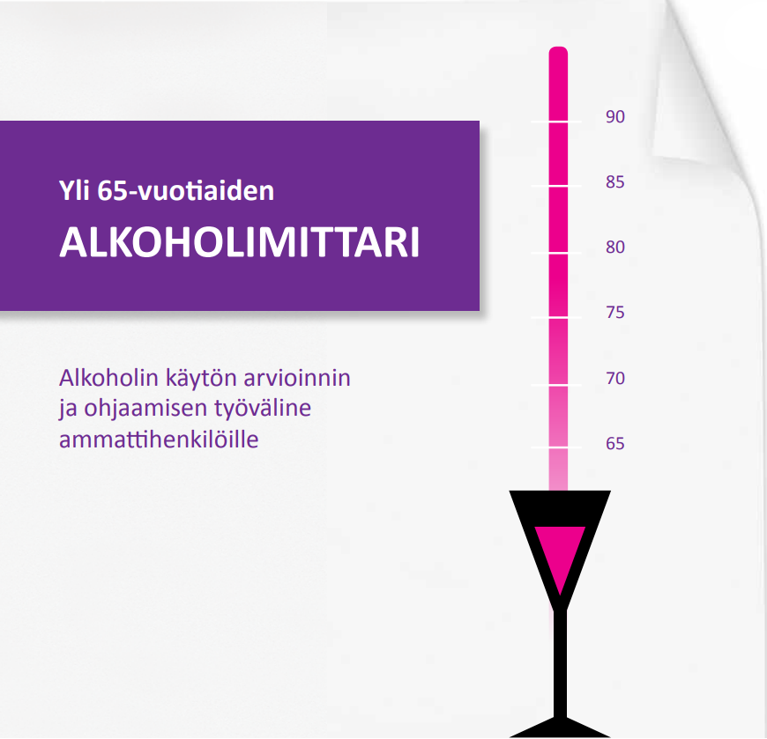

Slide 6


Slide 7
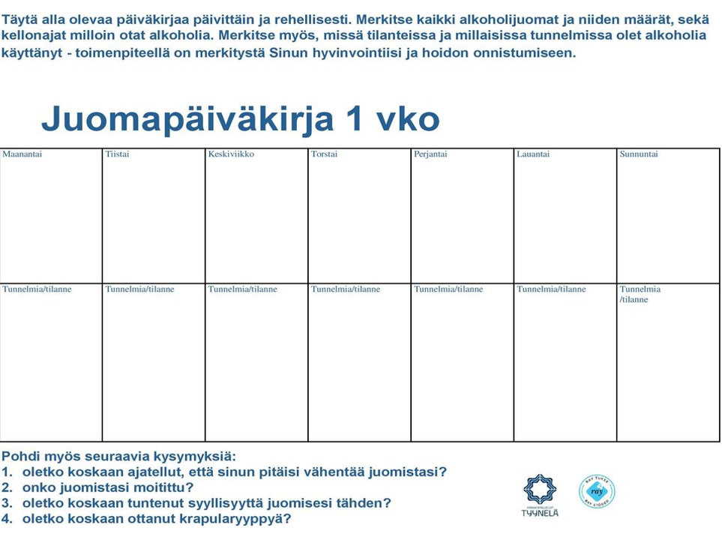

Slide 8
KOKONAISTILANNE
Ensimmäinen viikko sisältää asiakkaan motivointia päihteettömyyteen, luottamuksen rakentamista ja kokonaistilanteen kartoittamista, jonka perusteella laaditaan asiakasta osallistava hoito- ja kuntoutussuunnitelma

Slide 9
Intervalli ja tukikäynnit
Tuetaan asiakasta ylläpitämään alkanutta elämäntapamuutosta
Intervallihoitoa voidaan järjestää retkahdusten ehkäisemiseksi
Tukikäynnit sopivat asiakkaille, jotka ovat kiinnittymässä muihin avopalveluihin

Slide 10
jälkikuntoutus
Tuki vähentämiseen ja päihteettömyyteen
Vertaistuki, harrastukset ja tarpeen mukaiset avopalvelut ja avohoidon tukimuodot räätälöidään kullekin asiakkaalle yksilölliset tarpeet huomioiden
Yhteistyö eri toimijoiden kanssa korostuu jälkikuntoutuksessa (esim. AA tai NA)
Järjestetään asiakkaiden toiveiden mukaan mielekästä tekemistä – päihteiden käytön tilalle.
Toimitaan saattaen vaihdetaan periaatteella

